Slide 1
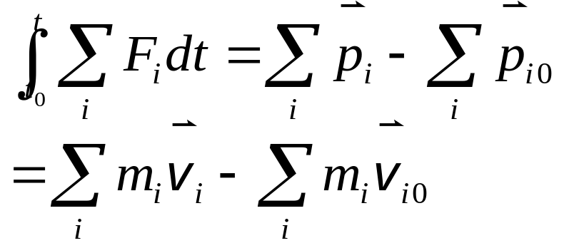
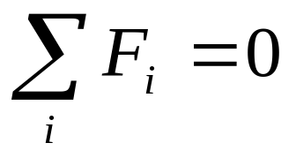
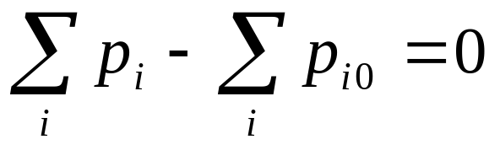
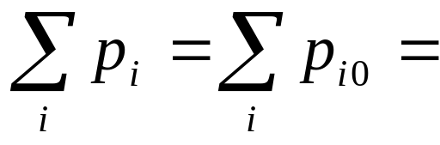
4-2动量守恒定律
4.2动量守恒定律
物体系统的动量守恒定律 应用举例
一 物体系统的动量守恒定律
物体系的动量定理为
当 时,有
,即 常矢量

Slide 2
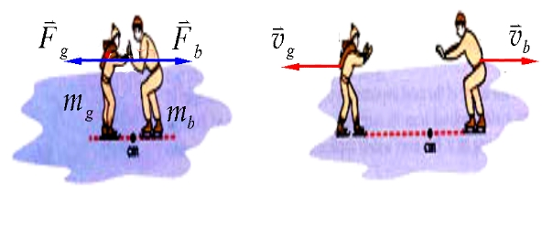
4.2动量守恒定律
物体系统的动量守恒定律 应用举例
当一个物体系统所受合外力等于零时,
系统的总动量保持不变—动量守恒定律
讨论：
(1) 内力和为零,内力功之和可以不为零，因而可以改变系统的总动能
(2) 内力改变系统的总动能,但是不能改变系统的总动量
*质点系内力做功的代数和不一定为零

Slide 3
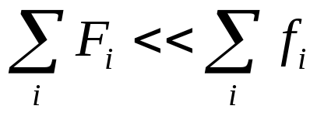
4.2动量守恒定律
物体系统的动量守恒定律 应用举例
讨论
(1) 内力的冲量不改变物体系统的总动量,
但可以改变系统内各物体的动量．
(2) 守恒条件,合外力等于零
但当 时,可近似认为系统动量守恒．

Slide 4

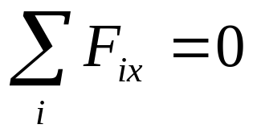
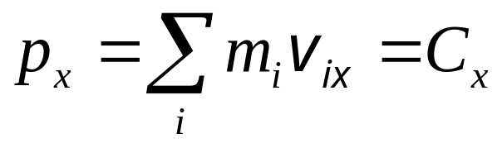
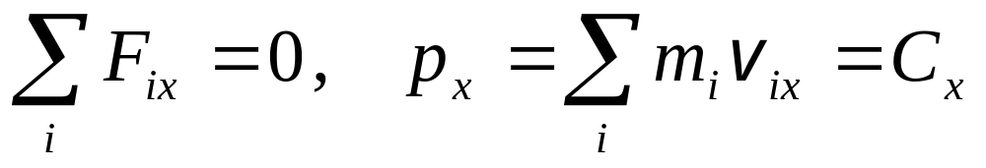


4.2动量守恒定律
物体系统的动量守恒定律 应用举例
(3) 若 但
有
(4) 动量守恒定律是物理学最普遍、最基本的定律之一．

Slide 5
4.2动量守恒定律
物体系统的动量守恒定律 应用举例

Slide 6


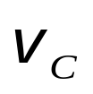

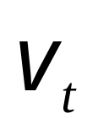
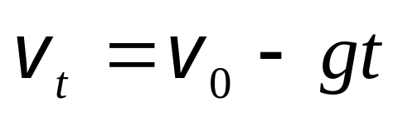







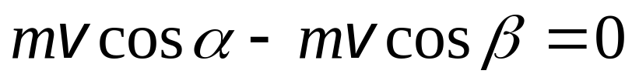
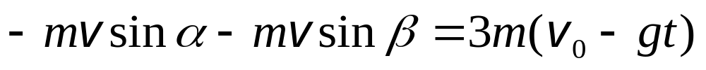
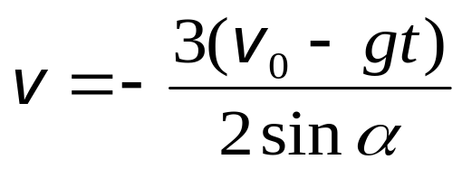

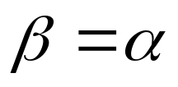
4.2动量守恒定律
物体系统的动量守恒定律 应用举例
二 应用举例
例1. 如图所示,竖直向上发射一初速度为 的炮弹,发射后经t秒在空中爆炸,分裂成质量相等的A、B、C三块,其中A块的速度等于零,B、C两块的速度大小相等,且 与水平方向成α角.试求:B、C 两碎片的速率及 与水平方向的夹角β
解 :
坐标系如图,假设每块碎片的质量均为m ,炮弹的总质量为3m ,炮弹上升t秒后的速度为
炮弹的爆炸力远大于重力, 爆炸过程动量守恒,所以
x方向
y方向

Slide 7
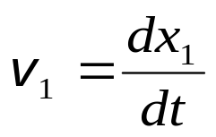




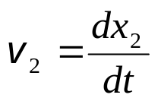




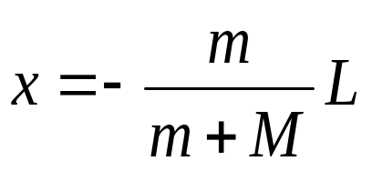
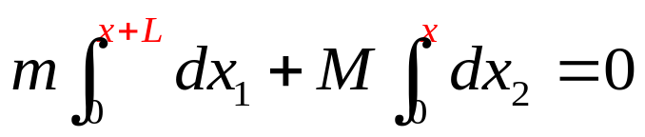
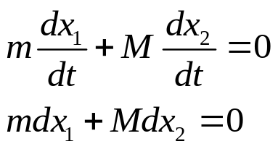

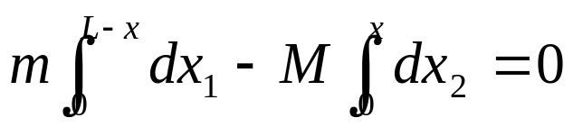
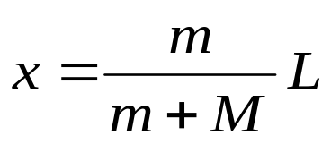
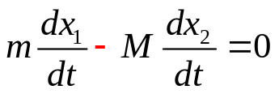
4.2动量守恒定律
物体系统的动量守恒定律 应用举例
例2 (P107例4.2.3)如图所示,有一质量为M的斜面,底面边长为L ,放置在光滑水平地面上.另有一质量为m的物体放置在斜面的顶部,当物体从顶部无摩擦地滑到底部时,试求:斜面后退了多大的距离?
解:
一维坐标系如图,斜面和物体组成系统,在x方向动量守恒,设物体m的坐标为x₁ ,则m速度
斜面的坐标为x₂ ,则M速度
(1) 假设两物体都向右运动
(2) 如知道M在向左运动,则

Slide 8












4.2动量守恒定律
物体系统的动量守恒定律 应用举例
例3 如图所示,三只质量都为M的小船,在静止的湖面上鱼贯而行,其速度均为 .如果从中间船上同时以相对速率u向前及向后的船各投掷出质量为m的物体(m包含在M中).设水对船的阻力可忽略不计.试求:该两物体分别落在前、后两只船中以后三只小船的速度．
解 :
如图,建立一维坐标系ox,船前进的方向为ox轴的正方向
(1) 先求抛出物体后,中间船的速率v₂
中间船与抛出物体所组成的系统在ox方向动量守恒(以河岸为惯性系),向前抛出物体的绝对速率为v₂+u,向后抛出物体的绝对速率为v₂-u
v₂为中间船抛出物体后的速率

Slide 9
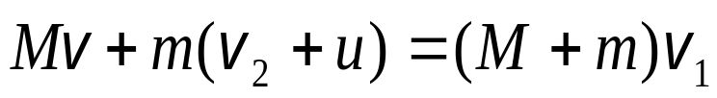
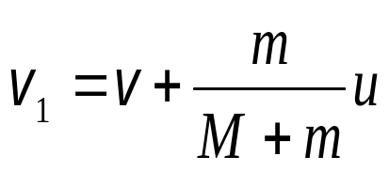
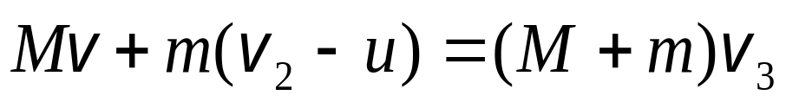
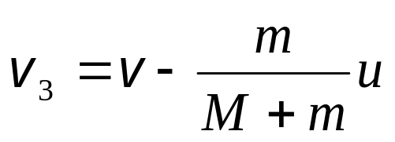
4.2动量守恒定律
物体系统的动量守恒定律 应用举例
(2) 求第一只船接到质量为m的物体时的速率v₁
船和向前抛出物体组成的系统,在ox方向动量守恒,则
(3) 求第三只船接到质量为m的物体时的速率v₃
使用动量守恒定律
时注意：定律中的
速度(或速率)必须
是相对于同一惯性
系的速度(或速率)
第三只船和物体组成的系统在ox方向动量守恒,则

Slide 10
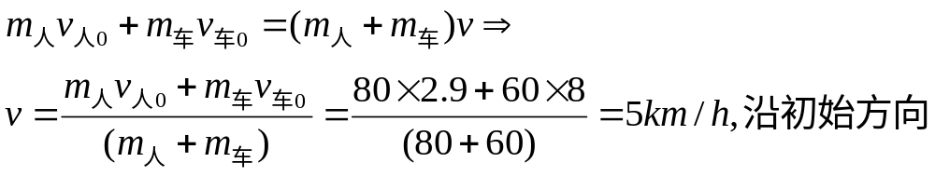
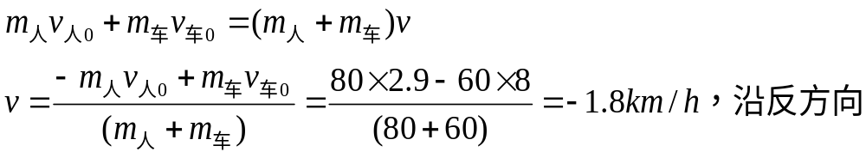
4.1.7质量60kg的人以的速率8km/h从后面跳上质量为80kg、速率为
2.9km/h的小车，试问 ：小车的运动速度大小为多大，如果人从前面跳上车，小车的速度变为多少
解：由于人跳到车上时系统在水平方向未受外力作用，故系统水平方向动量守恒
当人从后面跳上车：
人从前面跳上车：

Slide 11
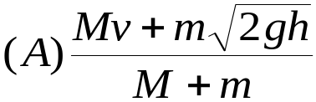
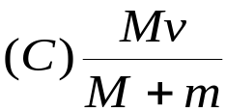
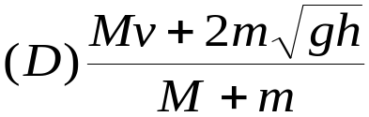

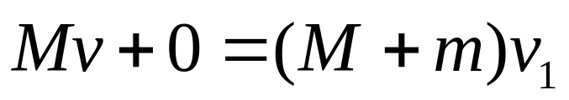
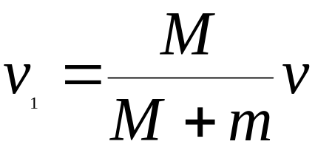
4.2.6 一质量为M的装有沙子的平板车，以速率v在光滑水平面上滑行。当质量为m的物体从高度h竖直落到车里，两者合在一起后的速度大小是（ ）
解：将平板车和下落物体组成系统，其水平方向受力为零，故水平方向动量守恒。假设两者合运动的速度为v1,则
故选（C）

Slide 14
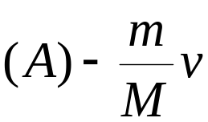
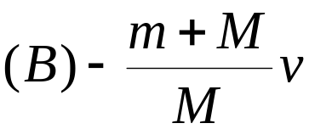
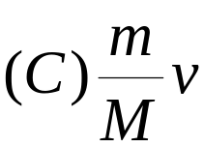
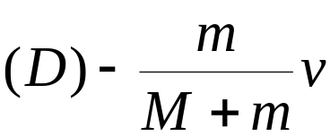
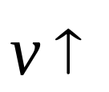
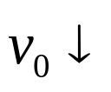


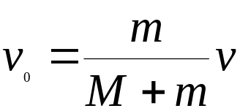
例3习题4.2.2空中一质量为M的气球，下面连接一个质量忽略不计的绳梯，在梯子上站着一质量为m的人，初始时刻气球与人相对于地
面静止，当人相对于绳梯以速度V向上爬时，气球的速度应是（ ）
负号表示气球向下运动
Y
解：在地面上建立如图所示坐标系。设气球相对地面的速度为v_{0，}将人和绳梯气球构成一个系统，其所受的合外力为零，所以竖直方向系统动量守恒。
m
M
由伽利略变换，易得人相对于地面的速度为：
0
故选（D）
动量守恒
由以上两式，解得：
方向向下

Slide 15

例3习题4.2.6 一质量为M的装有沙子的平板车，以速率v在光滑水平面上滑行。当质量为m的物体从高度h竖直落到车里，两者合在一起后的速度大小是（ ）
解：将平板车和下落物体组成系统，其水平方向受力为零，故水平方向动量守恒。假设两者合运动的速度为v₁,则
故选（C）

Slide 16


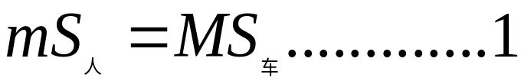

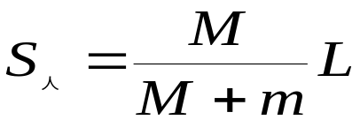

例3习题4.3.7 一水平光滑的铁轨上有一小车，长为L，质量为M，车的一端站有一个人，质量为m,人和车原来都静止不动。如果此人从车的一端走到另一端。试求：人和小车相对于地面各移动了多少距离？
解：在地上建立如图所示坐标系。假设人相对于地的速度为u，车相对于地的速度大小为v.人向右移动的距离为
S_{人} ，车向左移动的距离为S_{车 。}
m
u
L
M
将人车视为一系统，该系统水平方向合外力为零。故水平方向动量守恒。得：
v
X
由伽利略位置变换得
由1、2两式解得：

